Slide 1
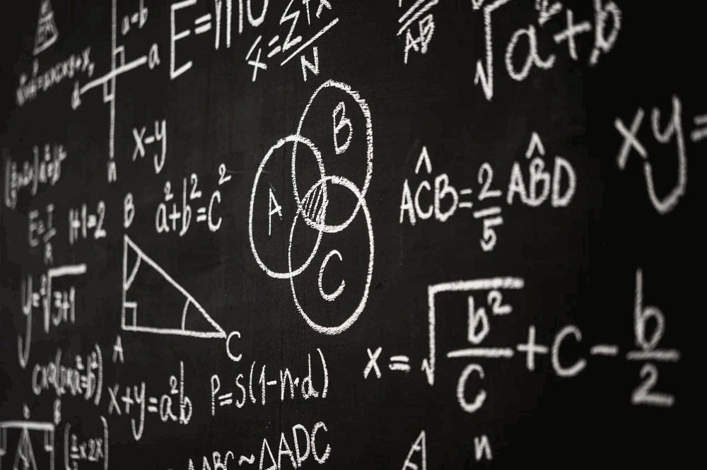
Curso de Ingreso
Matemática Inicial
T.U.P

Slide 2

Unidad 3. Lógica Proposicional
Un sistema de lógica proposicional es un conjunto de proposiciones y operaciones lógicas que los vinculan generando nuevas proposiciones
Y entonces, ¿qué es una proposición?
Definamos a una Proposición, como una oración de la que “tiene sentido preguntarse si es verdadera o falsa sin depender del individuo que la expresa”
Veamos algunos ejemplos:

Slide 3


Unidad 3. Lógica Proposicional
“Hoy es feriado nacional”
“San Martín Cruzó los Alpes para liberar Suiza”
“Hoy quiero jugar al futbol”
“San Martín Cruzó los Andes”
“Hace frío para ese abrigo”
“Mi voz es bastante fuerte”
“Las paredes exteriores de la casa de Gobierno Argentina son rosadas”

Slide 4
Unidad 3. Lógica Proposicional
A las proposiciones normalmente se las designa con letras minúsuculas de imprenta y su valor de verdad será “1” si la proposición es verdadera, y “0” si es falsa.
p = “Hoy es feriado nacional”
q = “San Martín Cruzó los Alpes para liberar Suiza”
r = “San Martín Cruzó los Andes”
s = “Las paredes exteriores de la casa de Gobierno Argentina son rosadas”
De lo anterior se desprende que:
V(p) = 0
V(q) = 0
V(r) = 1
V(s) = 1

Slide 5
Unidad 3. Lógica Proposicional
Operaciones entre proposiciones
Existen algunas “conectivas lógicas” que permiten realizar operaciones entre diferentes proposiciones, que dan como resultado otras proposiciones, en general mas complejas que aquellas que la forman.
Veremos en este curso, las siguientes:
Negación
Conjunción
Disyunción inclusiva
Disyunción excluyente
Condicional
BiCondicional

Slide 6
Unidad 3. Lógica Proposicional
Negación: Implica (en el mundo coloquial) anteponer el prefijo NO a la proposición, si la proposición original es p, se denota a la negación con –p y diremos “NO p”:
p=“ hoy es feriado nacional
-p=“NO hoy es feriado nacional”
-p= “Hoy no es feriado nacional”
-p= “No es cierto que hoy es feriado nacional”
En estos términos, siempre que p sea verdadera, -p resultará falsa y viceversa con lo que:

Slide 7
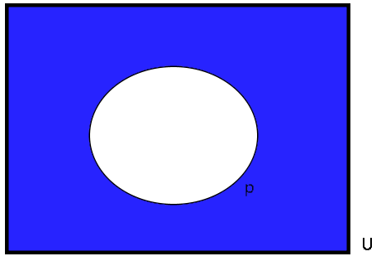
Unidad 3. Lógica Proposicional
Negación:
Se conoce como “Tabla de verdad” y devuelve todos los valores de verdad posibles para una determinada entrada
p | -p
0 | 1
1 | 0
Se conoce como “Diagrama de Venn” El área pintada, representa la zona donde la proposición es verdadera.

Slide 8
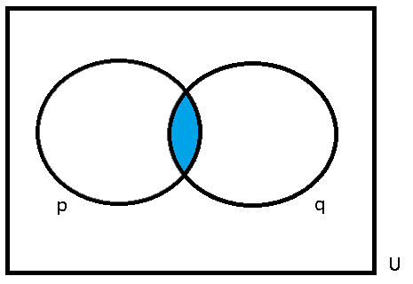

Unidad 3. Lógica Proposicional
Conjunción: Esta operación, tiene como “entrada” dos proposiciones, que se vinculan con la letra “y” de tipo:
“Hoy es jueves y hoy está lloviendo”
Nótese que la nueva proposición (conjunción de las otras dos) solo es verdadera, si ambas proposiciones lo son.
Así las cosas, la tabla de verdad y el diagrama de Venn resultan:
p | q
0 | 0 | 0
0 | 1 | 0
1 | 0 | 0
1 | 1 | 1

Slide 9
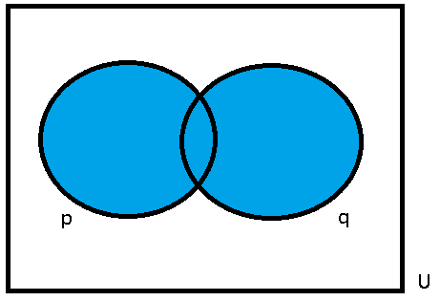

Unidad 3. Lógica Proposicional
Disyunción: Toma dos proposiciones y las vincula con la letra “o”. Como en el lenguaje coloquial, la “o” puede incluir como verdaero el caso de ambas proposiciones verdaderas o excluirlo.
la proposición “hoy es jueves o es martes” excluye la posibilidad de que ambas proposiciones sean verdaderas al mismo tiempo.
mientras que “Hoy es jueves o está lloviendo” no lo hace.
La Disyunción inclusiva será entonces:
p | q
0 | 0 | 0
0 | 1 | 1
1 | 0 | 1
1 | 1 | 1

Slide 10
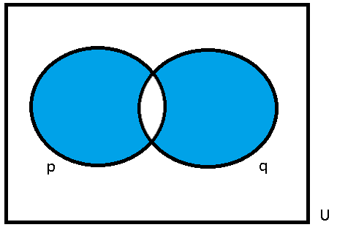

Unidad 3. Lógica Proposicional
Disyunción: Toma dos proposiciones y las vincula con la letra “o”. Como en el lenguaje coloquial, la “o” puede incluir como verdadero el caso de ambas proposiciones verdaderas o excluirlo.
la proposición “hoy es jueves o es martes” excluye la posibilidad de que ambas proposiciones sean verdaderas al mismo tiempo.
mientras que “Hoy es jueves o está lloviendo” no lo hace.
La Disyunción EXCLUYENTE será entonces:
p | q
0 | 0 | 0
0 | 1 | 1
1 | 0 | 1
1 | 1 | 0

Slide 11

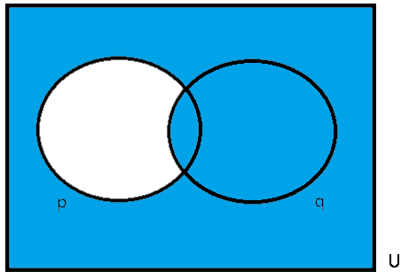

Unidad 3. Lógica Proposicional
Condicional: Toma dos proposiciones y las vincula con el término “entonces” o “implica que”. Es la única de las conectivas que veremos, que no es conmutativa, es decir una proposición es “antecedente” y la otra “consecuente” de manera que
Coloquialmente, esto es bastante claro ya que por ejemplo, “hoy es jueves, entonces tengo que trabajar” es distinto a “tengo que trabajar, entonces es jueves”
La Condicional resulta:
p | q
0 | 0 | 1
0 | 1 | 1
1 | 0 | 0
1 | 1 | 1

Slide 12

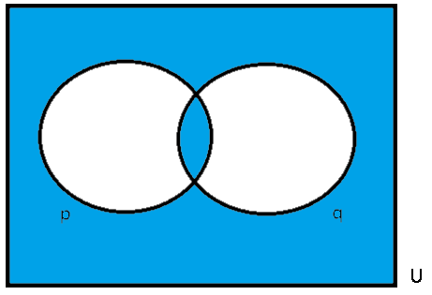
Unidad 3. Lógica Proposicional
Bicondicional: Toma dos proposiciones y las vincula con el término “si y solo si. Por lo tanto será verdadera cuando ambas sean verdaderas ó cuando ninguna de ellas lo sea. Se escribe:
La Bi-Condicional resulta:
p | q
0 | 0 | 1
0 | 1 | 0
1 | 0 | 0
1 | 1 | 1

Slide 13
Unidad 3. Lógica Proposicional
Tautología:
Sin importar los valores de verdad de las proposiciones parte, el valor de verdad es 1; en otras palabras es siempre verdadera.
Contradicción:
Sin importar los valores de verdad de las proposiciones parte, el valor de verdad es 0; en otras palabras es siempre falsa.
Contingencia:
Es el caso mas general, cuando no se trata de una tautología ni de una contradicción, es una contingencia.

